Slide 1
CollaboratiVET Πρόγραμμα σπουδών για καθηγητές/εκπαιδευτές/εκπαιδευτικούς ΕΕΚ
Ενότητα 1 - Εισαγωγή στη μικτή μάθηση και στις συνεργατικές μεθόδους διδασκαλίας
Μάθημα 2 - Παιδαγωγικές θεωρίες που υποστηρίζουν μικτές και συνεργατικές προσεγγίσεις
Με τη χρηματοδότηση της Ευρωπαϊκής Ένωσης. Οι απόψεις και οι γνώμες που διατυπώνονται εκφράζουν αποκλειστικά τις απόψεις των συντακτών και δεν αντιπροσωπεύουν κατ'ανάγκη τις απόψεις της Ευρωπαϊκής Ένωσης ή του Ευρωπαϊκού Εκτελεστικού Οργανισμού Εκπαίδευσης και Πολιτισμού (EACEA). Η Ευρωπαϊκή Ένωση και ο EACEA δεν μπορούν να θεωρηθούν υπεύθυνοι για τις εκφραζόμενες απόψεις.

Slide 2
Μαθησιακοί στόχοι
Να διερευνήσετε και να αναλύσετε διάφορες παιδαγωγικές θεωρίες που στηρίζουν τις μεθοδολογίες της μικτής μάθησης.
Να κατανοήσετε τις αρχές και τα συστατικά στοιχεία του Πολύπλοκου Προσαρμοστικού Συστήματος Μικτής Μάθησης (CABLS).
Να εξετάσετε την εφαρμογή του πλαισίου της κοινότητας έρευνας σε περιβάλλοντα μικτής μάθησης.
Να κατανοήσετε το μοντέλο SAMR και τη σημασία του στην ενσωμάτωση της εκπαιδευτικής τεχνολογίας.
Να αξιολογήσετε κριτικά την αποτελεσματικότητα και τους περιορισμούς των παιδαγωγικών θεωριών για την υποστήριξη των προσεγγίσεων της μικτής μάθησης.

Slide 3
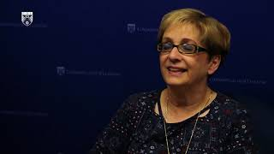
Παιδαγωγικές θεωρίες που υποστηρίζουν μικτές και συνεργατικές προσεγγίσεις
Με τη χρηματοδότηση της Ευρωπαϊκής Ένωσης. Οι απόψεις και οι γνώμες που διατυπώνονται εκφράζουν αποκλειστικά τις απόψεις των συντακτών και δεν αντιπροσωπεύουν κατ'ανάγκη τις απόψεις της Ευρωπαϊκής Ένωσης ή του Ευρωπαϊκού Εκτελεστικού Οργανισμού Εκπαίδευσης και Πολιτισμού (EACEA). Η Ευρωπαϊκή Ένωση και ο EACEA δεν μπορούν να θεωρηθούν υπεύθυνοι για τις εκφραζόμενες απόψεις.

Slide 4
Το σύνθετο προσαρμοστικό σύστημα μικτής μάθησης
Με τη χρηματοδότηση της Ευρωπαϊκής Ένωσης. Οι απόψεις και οι γνώμες που διατυπώνονται εκφράζουν αποκλειστικά τις απόψεις των συντακτών και δεν αντιπροσωπεύουν κατ'ανάγκη τις απόψεις της Ευρωπαϊκής Ένωσης ή του Ευρωπαϊκού Εκτελεστικού Οργανισμού Εκπαίδευσης και Πολιτισμού (EACEA). Η Ευρωπαϊκή Ένωση και ο EACEA δεν μπορούν να θεωρηθούν υπεύθυνοι για τις εκφραζόμενες απόψεις.

Slide 5
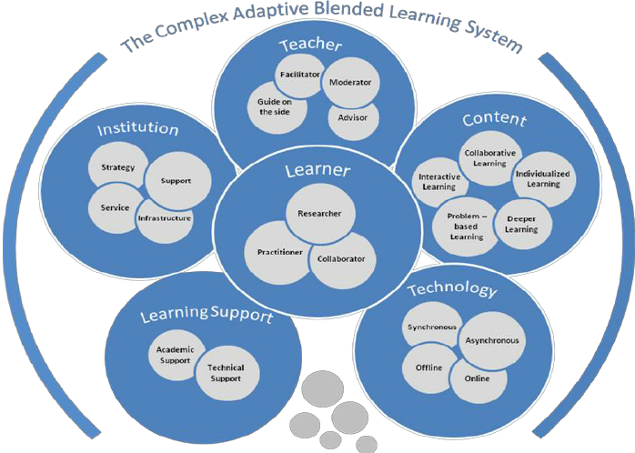
Το σύνθετο προσαρμοστικό σύστημα μικτής μάθησης
Με τη χρηματοδότηση της Ευρωπαϊκής Ένωσης. Οι απόψεις και οι γνώμες που διατυπώνονται εκφράζουν αποκλειστικά τις απόψεις των συντακτών και δεν αντιπροσωπεύουν κατ'ανάγκη τις απόψεις της Ευρωπαϊκής Ένωσης ή του Ευρωπαϊκού Εκτελεστικού Οργανισμού Εκπαίδευσης και Πολιτισμού (EACEA). Η Ευρωπαϊκή Ένωση και ο EACEA δεν μπορούν να θεωρηθούν υπεύθυνοι για τις εκφραζόμενες απόψεις.

Slide 6
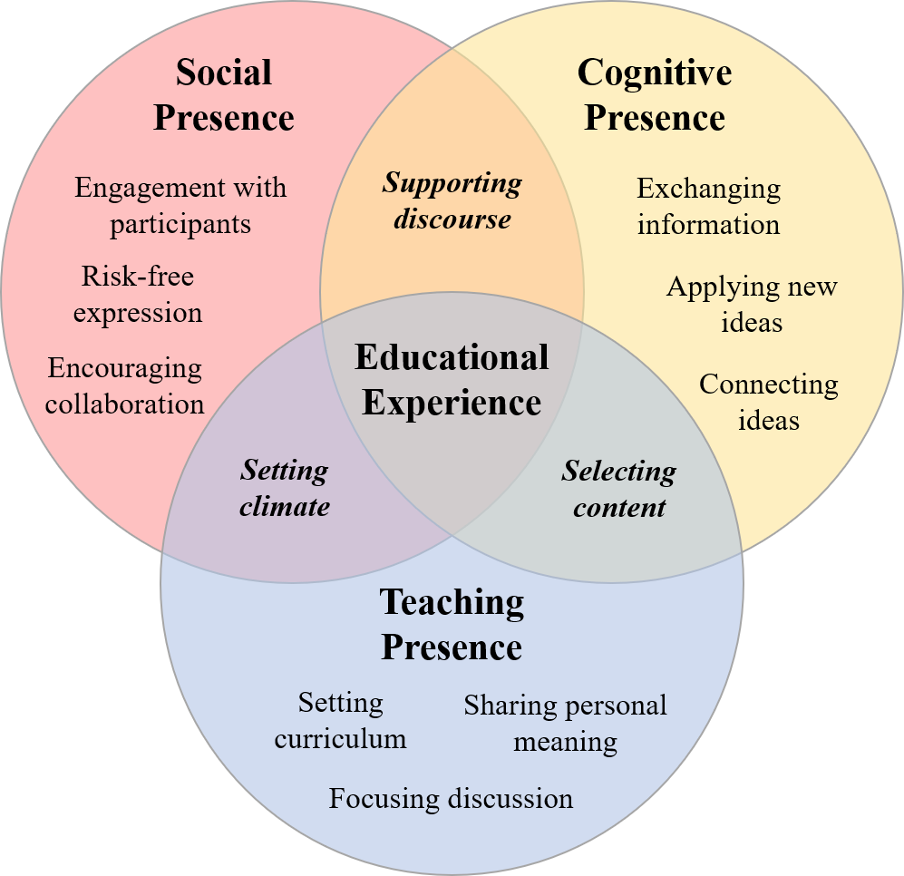
Το πλαίσιο της Κοινότητας Έρευνας στη Μικτή Μάθηση
Με τη χρηματοδότηση της Ευρωπαϊκής Ένωσης. Οι απόψεις και οι γνώμες που διατυπώνονται εκφράζουν αποκλειστικά τις απόψεις των συντακτών και δεν αντιπροσωπεύουν κατ'ανάγκη τις απόψεις της Ευρωπαϊκής Ένωσης ή του Ευρωπαϊκού Εκτελεστικού Οργανισμού Εκπαίδευσης και Πολιτισμού (EACEA). Η Ευρωπαϊκή Ένωση και ο EACEA δεν μπορούν να θεωρηθούν υπεύθυνοι για τις εκφραζόμενες απόψεις.

Slide 7
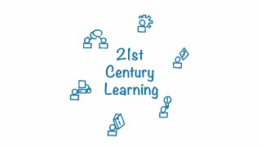
Μοντέλο SAMR
Με τη χρηματοδότηση της Ευρωπαϊκής Ένωσης. Οι απόψεις και οι γνώμες που διατυπώνονται εκφράζουν αποκλειστικά τις απόψεις των συντακτών και δεν αντιπροσωπεύουν κατ'ανάγκη τις απόψεις της Ευρωπαϊκής Ένωσης ή του Ευρωπαϊκού Εκτελεστικού Οργανισμού Εκπαίδευσης και Πολιτισμού (EACEA). Η Ευρωπαϊκή Ένωση και ο EACEA δεν μπορούν να θεωρηθούν υπεύθυνοι για τις εκφραζόμενες απόψεις.

Slide 8
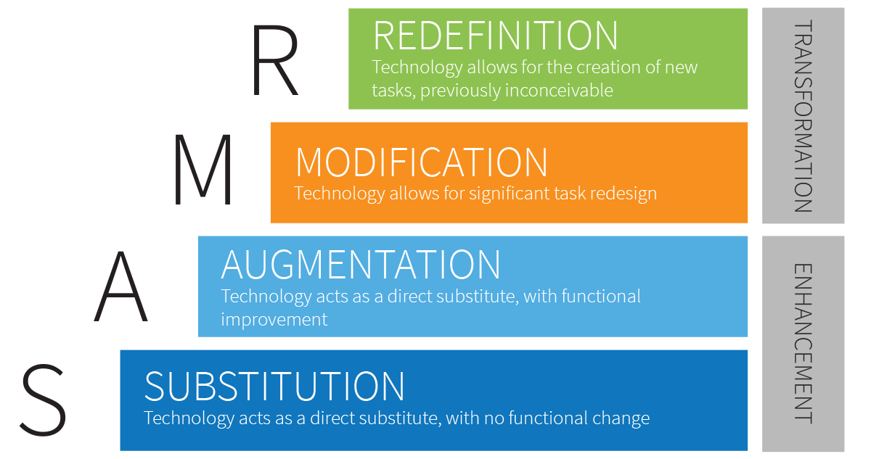
Μοντέλο SAMR
Με τη χρηματοδότηση της Ευρωπαϊκής Ένωσης. Οι απόψεις και οι γνώμες που διατυπώνονται εκφράζουν αποκλειστικά τις απόψεις των συντακτών και δεν αντιπροσωπεύουν κατ'ανάγκη τις απόψεις της Ευρωπαϊκής Ένωσης ή του Ευρωπαϊκού Εκτελεστικού Οργανισμού Εκπαίδευσης και Πολιτισμού (EACEA). Η Ευρωπαϊκή Ένωση και ο EACEA δεν μπορούν να θεωρηθούν υπεύθυνοι για τις εκφραζόμενες απόψεις.

Slide 9
Μοντέλο SAMR - Υποκατάσταση
Με τη χρηματοδότηση της Ευρωπαϊκής Ένωσης. Οι απόψεις και οι γνώμες που διατυπώνονται εκφράζουν αποκλειστικά τις απόψεις των συντακτών και δεν αντιπροσωπεύουν κατ'ανάγκη τις απόψεις της Ευρωπαϊκής Ένωσης ή του Ευρωπαϊκού Εκτελεστικού Οργανισμού Εκπαίδευσης και Πολιτισμού (EACEA). Η Ευρωπαϊκή Ένωση και ο EACEA δεν μπορούν να θεωρηθούν υπεύθυνοι για τις εκφραζόμενες απόψεις.

Slide 10
Μοντέλο SAMR - Ενίσχυση
Με τη χρηματοδότηση της Ευρωπαϊκής Ένωσης. Οι απόψεις και οι γνώμες που διατυπώνονται εκφράζουν αποκλειστικά τις απόψεις των συντακτών και δεν αντιπροσωπεύουν κατ'ανάγκη τις απόψεις της Ευρωπαϊκής Ένωσης ή του Ευρωπαϊκού Εκτελεστικού Οργανισμού Εκπαίδευσης και Πολιτισμού (EACEA). Η Ευρωπαϊκή Ένωση και ο EACEA δεν μπορούν να θεωρηθούν υπεύθυνοι για τις εκφραζόμενες απόψεις.

Slide 11
Μοντέλο SAMR - Τροποποίηση
Με τη χρηματοδότηση της Ευρωπαϊκής Ένωσης. Οι απόψεις και οι γνώμες που διατυπώνονται εκφράζουν αποκλειστικά τις απόψεις των συντακτών και δεν αντιπροσωπεύουν κατ'ανάγκη τις απόψεις της Ευρωπαϊκής Ένωσης ή του Ευρωπαϊκού Εκτελεστικού Οργανισμού Εκπαίδευσης και Πολιτισμού (EACEA). Η Ευρωπαϊκή Ένωση και ο EACEA δεν μπορούν να θεωρηθούν υπεύθυνοι για τις εκφραζόμενες απόψεις.

Slide 12
Μοντέλο SAMR - Επαναπροσδιορισμός
Με τη χρηματοδότηση της Ευρωπαϊκής Ένωσης. Οι απόψεις και οι γνώμες που διατυπώνονται εκφράζουν αποκλειστικά τις απόψεις των συντακτών και δεν αντιπροσωπεύουν κατ'ανάγκη τις απόψεις της Ευρωπαϊκής Ένωσης ή του Ευρωπαϊκού Εκτελεστικού Οργανισμού Εκπαίδευσης και Πολιτισμού (EACEA). Η Ευρωπαϊκή Ένωση και ο EACEA δεν μπορούν να θεωρηθούν υπεύθυνοι για τις εκφραζόμενες απόψεις.

Slide 13
Δραστηριότητα αναστοχασμού
Σκεφτείτε τις παιδαγωγικές θεωρίες που υποστηρίζουν τη μικτή μάθηση και τις συνεργατικές προσεγγίσεις που συζητούνται στις παρεχόμενες πληροφορίες. Εξετάστε τις ακόλουθες ερωτήσεις:
Πώς ενσωματώνετε επί του παρόντος τη διαδικτυακή και τη δια ζώσης διδασκαλία στη διδακτική σας πρακτική, αν το κάνετε καθόλου;
Αναλογιστείτε τη δική σας άνεση και επάρκεια όσον αφορά την ενσωμάτωση της τεχνολογίας στη διδακτική σας πρακτική. Ποια είναι τα δυνατά σας σημεία σε αυτόν τον τομέα και σε ποιους τομείς πιστεύετε ότι θα μπορούσατε να αναπτυχθείτε περαιτέρω;
Πώς θα μπορούσατε να συνεργαστείτε με συναδέλφους για να αξιοποιήσετε παιδαγωγικές θεωρίες και τεχνολογικά εργαλεία για να βελτιώσετε τις μαθησιακές εμπειρίες των μαθητών σε ένα μικτό περιβάλλον;
Με τη χρηματοδότηση της Ευρωπαϊκής Ένωσης. Οι απόψεις και οι γνώμες που διατυπώνονται εκφράζουν αποκλειστικά τις απόψεις των συντακτών και δεν αντιπροσωπεύουν κατ'ανάγκη τις απόψεις της Ευρωπαϊκής Ένωσης ή του Ευρωπαϊκού Εκτελεστικού Οργανισμού Εκπαίδευσης και Πολιτισμού (EACEA). Η Ευρωπαϊκή Ένωση και ο EACEA δεν μπορούν να θεωρηθούν υπεύθυνοι για τις εκφραζόμενες απόψεις.

